Slide 1
Fælles varme og lokal VE-produktion i ny bæredygtig bydel (Baungaard)
Ulrik Jørgensen, forsker og rådgiver
Møde på Baungaard, den 18. januar 2023
Email: ulrik@uj-consult.dk - Mobil: 2166 5424

Slide 2
De aktuelle udfordringer
nye bydele bliver etableret hvert år – de bør nytænkes i forhold til de traditionelle parcelhuskvarterer og være bæredygtige:
- klimaomstillingen indebærer en elektrificering af varme og
transport, som en del af planlægningen
- nye bydel åbner også for at etablere egenproduktion af VE
(vind, sol, bio*)
fjernvarmen er ofte langt væk, det kollektive elnet er baseret på et fluktuerende elmarked, ofte med begrænset kapacitet
alternativet er lokalt organiseret fælles varmeanlæg og udbygning af egenproduktion af el baseret på VE
kræver lokal indsats og ejerskab med et langsigtet perspektiv

Slide 3
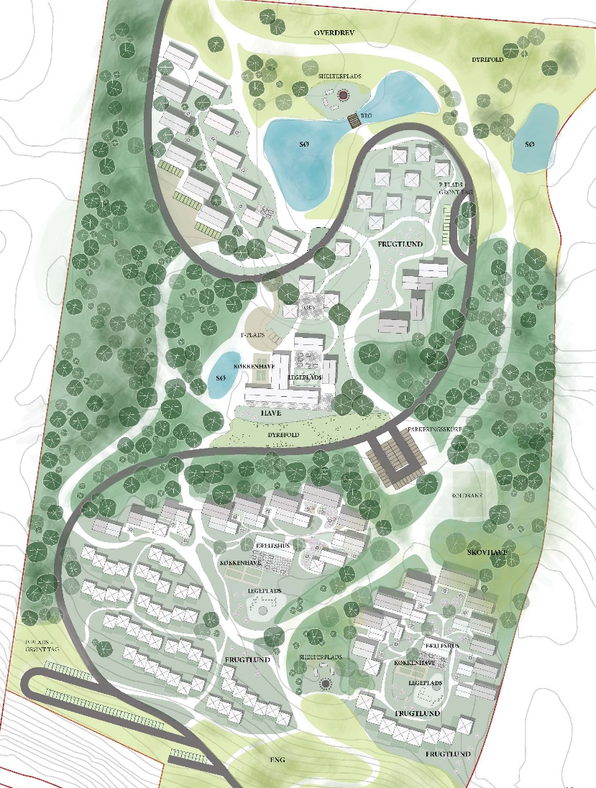
Forslaget til en bæredygtig bydel
bydel med fokus på fællesskab om naturområder og faciliteter
rækkehuse og bygninger med flere boliger gør kombination af flere løsninger i dansk lovgivning om eltilslutning
fælles varmeløsninger mulige inden for eksisterende lovgivning
udnyttelse af åbne landområder omkring bydelen

Slide 4
Hvad er et lokalt energifællesskab?
et lokalt energifællesskab har borgere, mindre virksomheder og/eller kommunale institutioner som medlemmer organiseret som andelsvirksomhed (amba)
anlæg skal ligge i ‘nærheden’ af hinanden – afstand ‘nogle’ km
ifølge Elforsyningsloven og VE-loven har et energifællesskab ret til at producere VE, lagre og forbruge el og konvertere el til varme og/eller ladning af el-baseret transportdrevet
det skal ske på ikke-kommercielle vilkår med henblik på egne besparelser, sociale og/eller andre fordele
medlemmerne deler omkostningerne til fælles produktion af el og varme, og sælger og køber sammen fra elmarkedet

Slide 5
Nærhed mellem produktion og forbrug
et lokalt energifællesskab bygger på nærheden mellem produktion og forbrug, der ikke kræver udbygning af elnettet
får ‘lokal kollektiv tarifering’, hvor tariffen for deling af egen produktion alene skal dække omkostningerne til det lokale net
i modsætning hertil har dansk klimapolitik fokuseret på store, kommercielle anlæg til elproduktion og udbygning af elnettet
der har manglet fokus på energisystemets robusthed (tilpasningsevne) og den lokale sammenhængskraft
påstand om lokal modstand mod VE, som snarere skyldes manglende lokal involvering og store kommercielle anlæg
borgerne bliver set som et ‘problem’ mere end en ‘løsning’

Slide 6
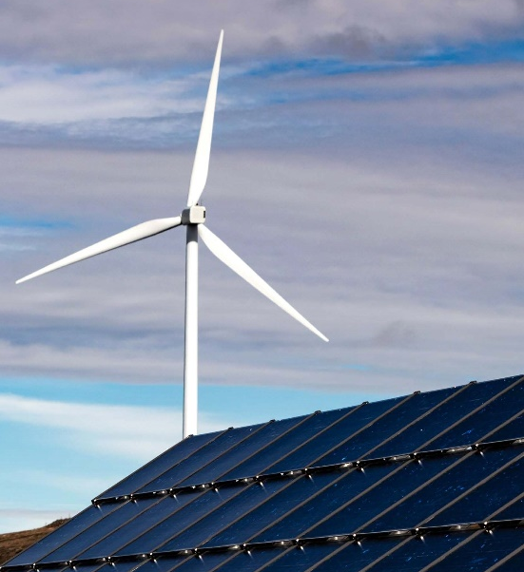
Lokale fællesskaber er en god idé
skaber inddragelse og øget bevidsthed om forbrug
kan dække alt: el, varme og elbiler
salg af overskud, nedsat belastningen af elnettet og øget robusthed
reduceret CO₂-udledning
billigere fordi prisen på transport af
el (og varme) er lig med eller større
end udgifterne til produktionen
elektrificering af varme med
termonet møder ingen barrierer

Slide 7
VE-baseret produktion: sol og vind
stor forskel på elproduktion fra solceller og vindmøller – en kombination 20-80 er optimal, mens mere sol ikke er en fordel
figurer viser data fra tidligere år fordelt på året og døgnet
fx giver 2.500 m² solceller 0,4 GWh og 1000 kW vindmøller 1,6 GWh i årlig produktion

Slide 8
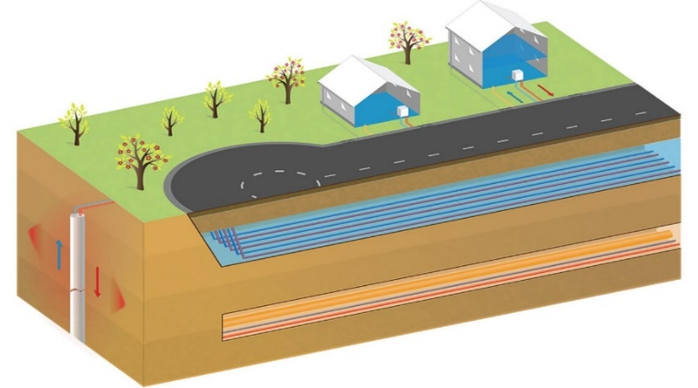
Lokale varmeløsninger
nye bydele kan somme tider blive tilsluttet til fjernvarme, men vil ofte være ret dyr grundet varmetab i rørføringer
individuelle luft-til-vand varmepumper (måske træpiller) støjer, ikke energieffektive
alternativ: varmepumper
med fælles jordvarme (og
brug af overskudsvarme)
tre komponenter:
- brine-kreds (jorden er energireservoir),
- transport af energi i et termonet, samt
- varmepumper (el bidrager til at hæve temperaturen til opvarmning af rum og varmt brugsvand)

Slide 9
Styring af energifællesskabets enheder
et helt centralt element i et lokalt energifællesskab er at både de producerende og de forbrugende enheder er (smart) styret så der opnås en samlet balance
denne styring skal sikre, at forbruget fordeles på alle døgnets timer og at forbrugsspidser undgås, desuden tilpasses udsving i produktionen fra dag til dag
det enkelte medlems behov indgår også i styringen
alle elmålere og anlæg er tilsluttet et samlet, sikret datasystem, der samtidig fordeler omkostninger til anlæg og drift mellem medlemmerne og afregner for investeringer
sådanne styresystemer findes og bliver videreudviklet

Slide 10
Ejerskabet til anlæg og net
et lokalt energifællesskab benytter det kollektive elnet til transport af egenproduceret el hhv. køb og salg på elmarkedet
varmenettet (brine og termonet) bør være ejet af fællesskabet, men kan evt. være ejet af et varmeselskab i kommunen
hvor varmepumperne evt. kan være ejet af det enkelte medlem
VE-anlæg kan være etableret af et medlem og så helt eller delvist være indskudt i amba’et eller de kan være fælleseje
det er med basis i forpligtende aftaler mulighed for at en ‘tredjepart’ kan eje fx et VE-anlæg
alle indkøb bør ske via fællesskabet for at opnår gode priser og evt. vedligeholdelseskontrakter

Slide 11
Økonomien i VE og varmeprojekter
omkostningerne ved et energifællesskab omfatter finansiering af fælles investeringer og drift af de samlede anlæg
i driften indgår den ‘lokale kollektive tarif’ samt elafgift for hele elforbruget, samlet en del billigere end de voksende forbrugstariffer og en elafgift på vej ned
el fra solceller og vindmøller, som fællesskabet har investeret i er langt billigere (i gennemsnit) end leveret el fra nettet
i forhold til eksisterende varmekilder er et termonet med varmepumper en stor besparelse på varmen
investeringerne kræver finansiering gennem lån, som kan være obligationslån, evt. kommunekredit for varmeanlægget

Slide 12
Handlingsplan – del I
borgere/projektudviklere skal aftale vision og samarbejde samt etablere en arbejdsgruppe, der kan drive den videre proces
derefter kortlægges det eksisterende forbrug ved:
# data fra net-selskab, BBR samt standarddata
# det giver grundlag for dimensionering af fælles anlæg
giver grundlag for at få udarbejdet et ‘idéoplæg’ (et forprojekt) for det fælles VE- og varmeanlæg
lokalt energifællesskab etableres som et andelsselskab (amba)
# udkast til standardvedtægter findes og støtte til juraen er
tilgængelig

Slide 13
Handlingsplan – del II
i samarbejde med naboer og kommune identificere muligheder for at opsætte vindmøller, solceller og fælles brine-anlæg
# lokal opbakning er central for placering af vindmøller
# ejer: amba’et, forsyning, tredjepart eller medlemsindskud
etablering af egenproduktion af el fra VE-anlæg kræver:
# afklaring af udnyttelsen af tagflader
# afklaring af placering på arealer i nærheden af forbrug
# aftaler om tilslutning med net-selskab
etablering af fælles, lokal varmeforsyning kræver:
# afklaring af driftsansvar (amba, måske forsyning)
# identifikation af areal til jordslanger og termonet
# anlæg, indkøb og driftsansvar for varmepumper

Slide 14
Handlingsplan – del III
identificere finansiering af både VE-anlæg og fælles varmeløsning
# har betydning for økonomi og valg af løsninger
# investeringsbidrag fra lokale kommunale forsyninger kan
indgå evt. sammen med anden finansiering
# finansiering/låntagning er afgørende, finansielle
operatører kan udgøre et problem, hvis de har fokus på
markedsløsninger frem for deling
dette danner grundlag for at indgå rammeaftaler om finansiering samt identificere rådgivere og igangsætte projektering

Slide 15
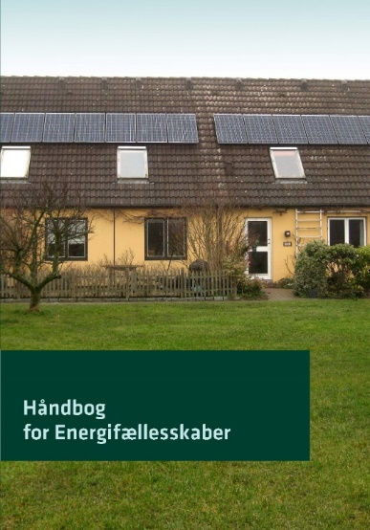
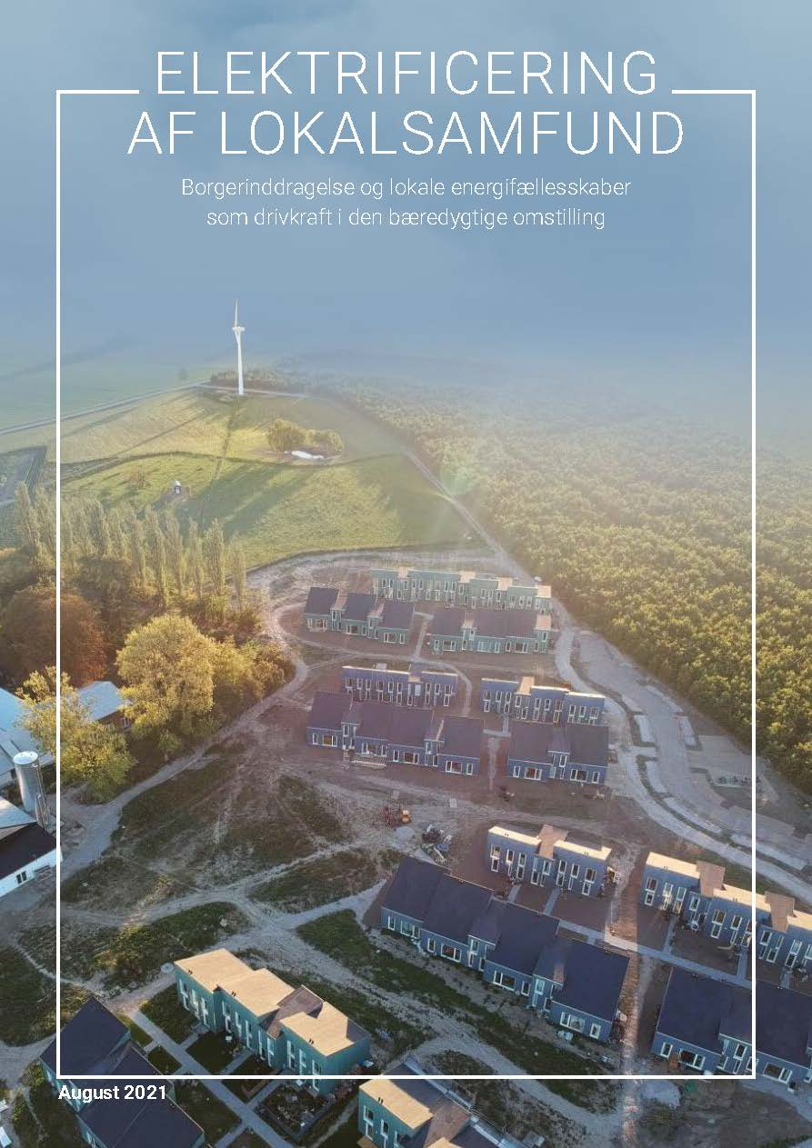
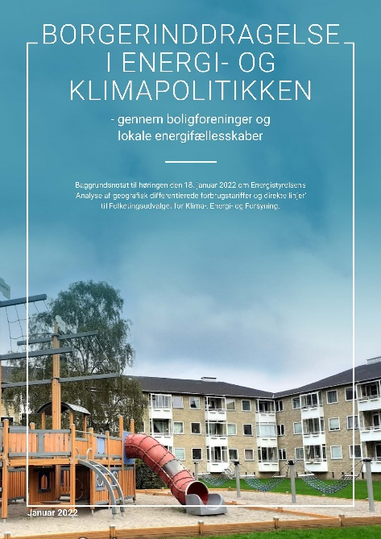
Referencer:
‘Håndbog for Energifællesskaber’ fra sommeren 2021 er version 2, med den aktuelle regulering
beregninger udført med model udviklet i forskningsprojekt finansieret af Vissing Fonden
se pjecen ‘Elektrificering af lokalsamfund’
materialet findes på hjemmesiden: www.energifaellesskaber.dk
her findes også to korte notater om etablering af fællesskaber
se også www.termonet.dk om etablering af fælles varme

